Slide 1
Дидактикалық ойын:
“жыл мезгілдері”

Slide 2
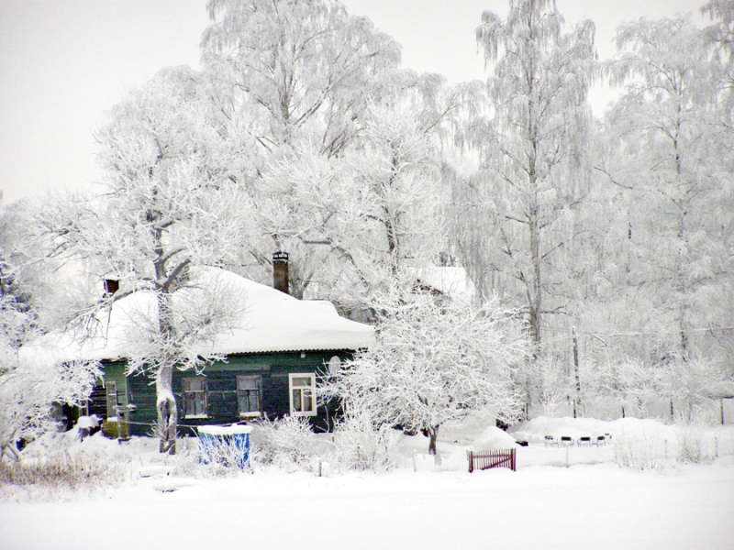
Мынау жылдың қай мезгілі?

Slide 3
Қыста не болады?

Slide 4
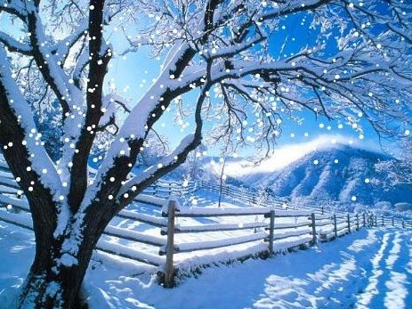

Slide 5
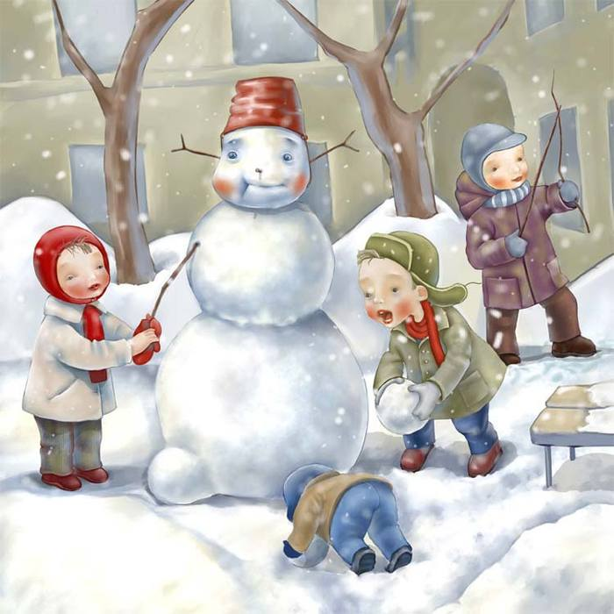

Slide 6
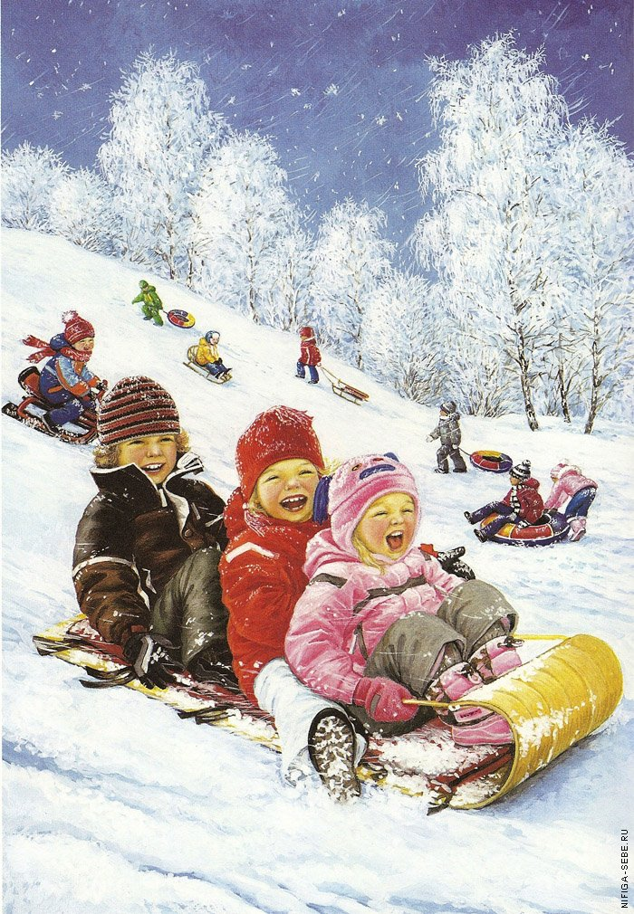

Slide 7
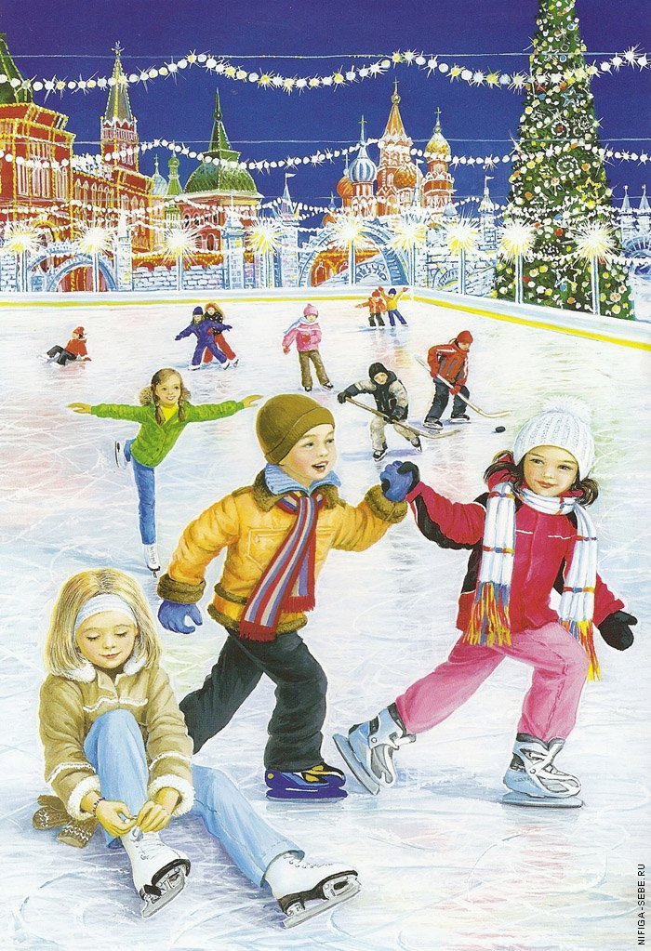

Slide 8
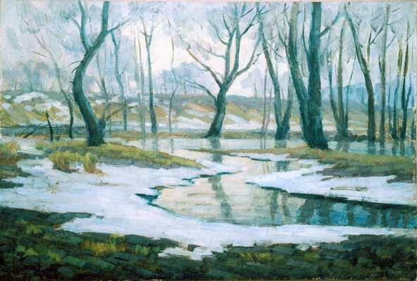
Мынау жылдың қай мезгілі?

Slide 9
Көктемде не болады?

Slide 10
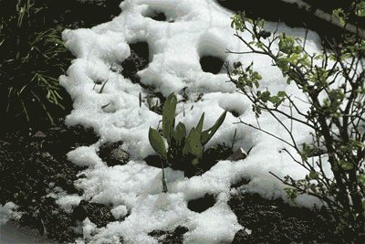

Slide 11
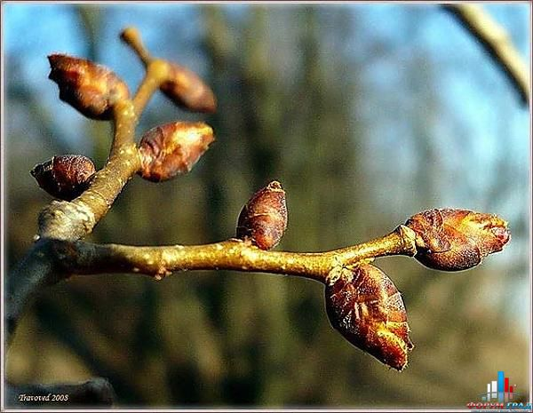

Slide 12
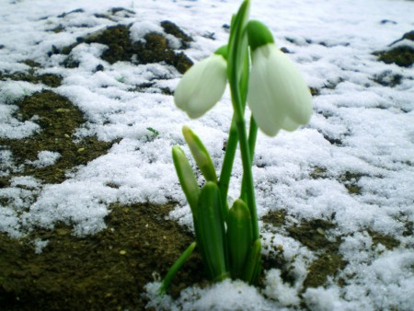

Slide 13
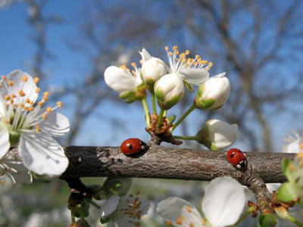

Slide 14
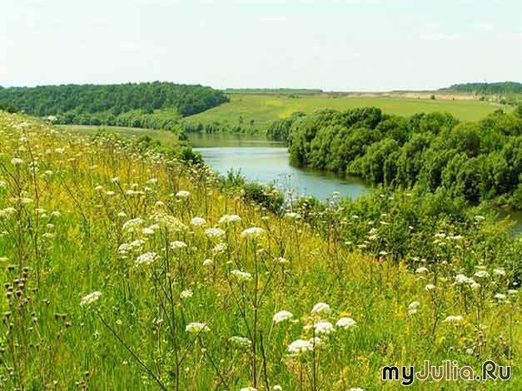
Мынау жылдың қай мезгілі?

Slide 15
Жазда не болады?

Slide 16


Slide 17
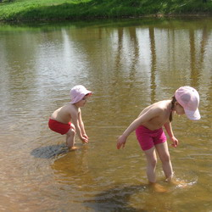

Slide 18
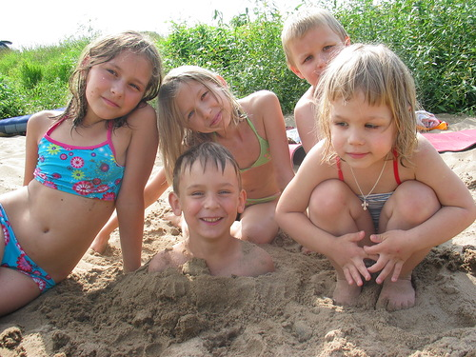

Slide 19
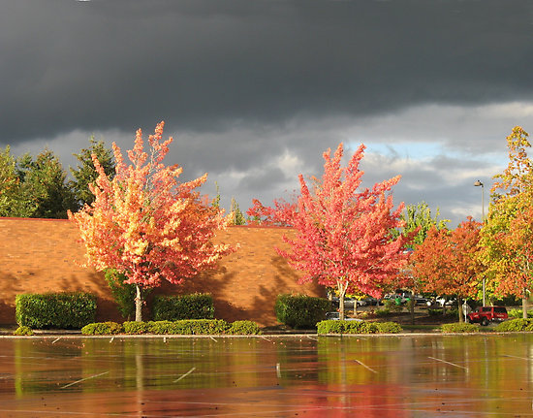
Мынау жылдың қай мезгілі?

Slide 20
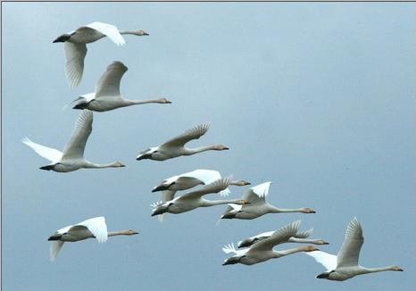

Slide 21
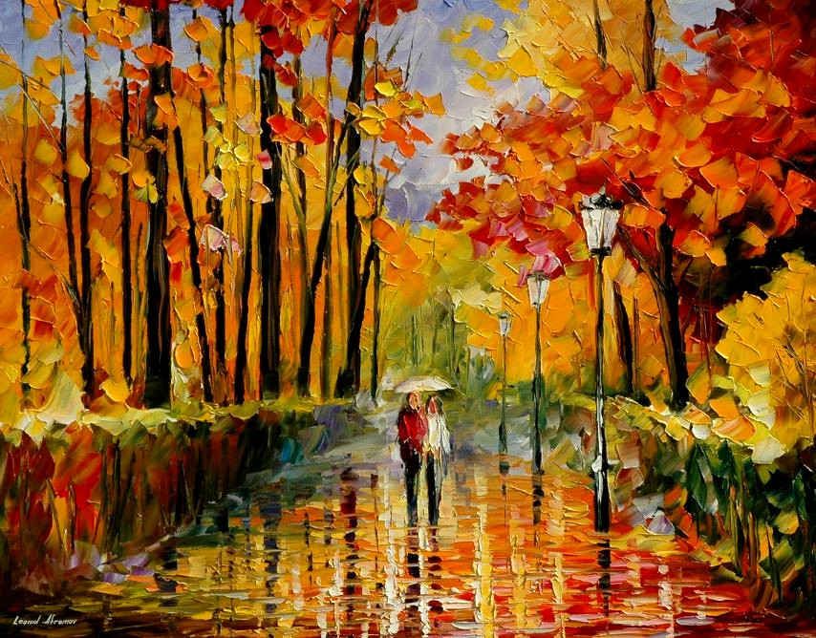

Slide 22
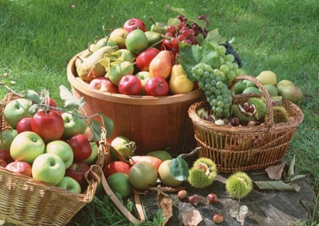

Slide 23
